Slide 1
คณะทำงานจัดทำร่างรายชื่อโดเมน (Domain Name) ที่มีความสำคัญต่อประเทศไทย ครั้งที่ ๑/๒๕๕๘
ณ ห้องประชุม Think Big ชั้น ๒๐ สำนักงานพัฒนาธุรกรรมทางอิเล็กทรอนิกส์
กระทรวงเทคโนโลยีสารสนเทศและการสื่อสาร

Slide 2
ระเบียบวาระการประชุม
ระเบียบวาระที่ ๑ : เรื่องที่ประธานแจ้งให้ที่ประชุมทราบ
ระเบียบวาระที่ ๒ : เรื่องเพื่อทราบ
๒.๑ คำสั่งสำนักงานพัฒนาธุรกรรมทางอิเล็กทรอนิกส์ (องค์การมหาชน) ที่ ๓๑ /๒๕๕๘ ลงวันที่ ๑๓ ตุลาคม ๒๕๕๘ เรื่อง แต่งตั้งคณะทำงาน จัดทำร่างรายชื่อโดเมน (Domain Name) ที่มีความสำคัญต่อประเทศไทย
๒.๒ ที่มาและเหตุผลของการแต่งตั้งคณะทำงานจัดทำร่างรายชื่อโดเมน (Domain Name) ที่มีความสำคัญต่อประเทศไทย
ระเบียบวาระที่ ๓ : เรื่องเพื่อพิจารณา
๓.๑ การกำหนดขอบเขตการดำเนินงาน และจัดทำร่างรายชื่อโดเมน (Domain Name) ที่มีความสำคัญต่อประเทศไทย
๓.๒ แผนการจัดทำร่างหลักเกณฑ์หรือแนวทางเกี่ยวกับการใช้ชื่อโดเมน (Domain Name) ที่มีความสำคัญต่อประเทศไทย และแผนการจัดประชาพิจารณ์
ระเบียบวาระที่ ๔ : เรื่องอื่นๆ

Slide 3
ระเบียบวาระการประชุม
ระเบียบวาระที่ ๑ : เรื่องที่ประธานแจ้งให้ที่ประชุมทราบ

Slide 4
ระเบียบวาระการประชุม
ระเบียบวาระที่ ๒ : เรื่องเพื่อทราบ
๒.๑ คำสั่งสำนักงานพัฒนาธุรกรรมทางอิเล็กทรอนิกส์ (องค์การมหาชน) ที่ ๓๑ /๒๕๕๘ ลงวันที่ ๑๓ ตุลาคม ๒๕๕๘ เรื่อง แต่งตั้งคณะทำงาน จัดทำร่างรายชื่อโดเมน (Domain Name) ที่มีความสำคัญต่อประเทศไทย

Slide 5
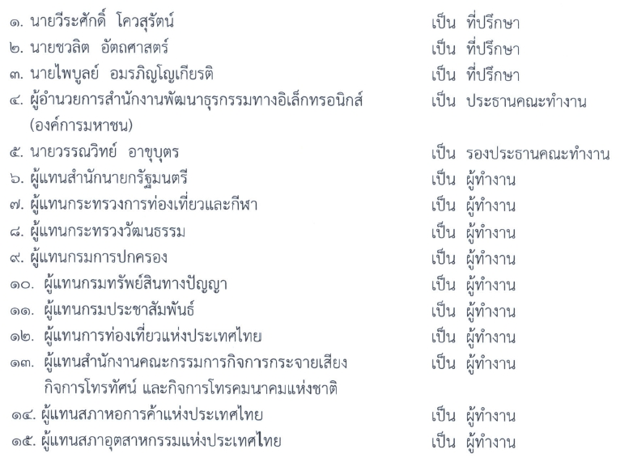
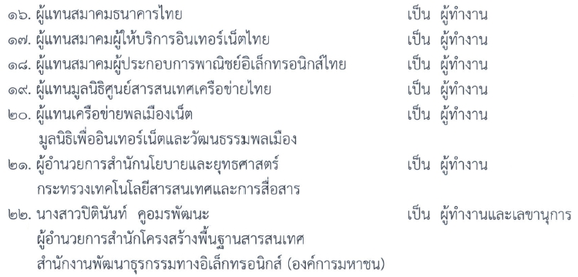
วาระที่ ๒.๑
องค์ประกอบคณะทำงาน
อำนาจหน้าที่
กำหนดขอบเขตการดำเนินงาน และจัดทำร่างรายชื่อโดเมน (Domain Name) ที่มีความสำคัญต่อประเทศไทย รวมถึงจัดทำร่างหลักเกณฑ์หรือแนวทางเกี่ยวกับการใช้ชื่อโดเมน (Domain Name) ที่สำคัญดังกล่าว ตลอดจนให้ข้อคิดเห็นและข้อเสนอแนะที่เกี่ยวข้อง
จัดให้มีการรับฟังข้อคิดเห็นและข้อเสนอแนะ โดยวิธีการที่เหมาะสมจากสาธารณะหรือ ผู้ที่เกี่ยวข้องเพื่อประโยชน์ต่อการจัดทำร่างรายชื่อโดเมน (Domain Name) ที่มีความสำคัญต่อประเทศไทย และ ร่างหลักเกณฑ์เกี่ยวกับการใช้ชื่อโดเมน (Domain Name)
ปฏิบัติงานอื่นใดที่เกี่ยวข้องกับการจัดทำร่างรายชื่อโดเมน (Domain Name) ที่มีความสำคัญ ต่อประเทศไทย และร่างหลักเกณฑ์เกี่ยวกับการใช้ชื่อโดเมน (Domain Name) รวมทั้งประสานงานกับหน่วยงานหรือองค์กรที่เกี่ยวข้อง

Slide 6
ระเบียบวาระการประชุม
ระเบียบวาระที่ ๒ : เรื่องเพื่อทราบ
๒.๒ ที่มาและเหตุผลของการแต่งตั้งคณะทำงานจัดทำร่างรายชื่อโดเมน (Domain Name) ที่มีความสำคัญต่อประเทศไทย

Slide 7
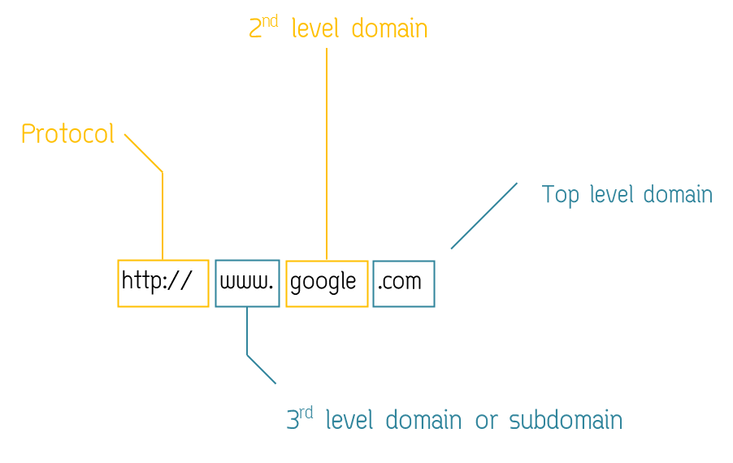
ข้อมูลพื้นฐานเกี่ยวกับการบริหารจัดการชื่อโดเมน
ชื่อโดเมน (Domain Name) คือ ชื่อที่ใช้เรียกเว็บไซต์*เพื่อให้จดจำได้ง่าย เช่น www.google.com เป็นการยืนยันตัวตนของระบบงานและถือเป็น Critical Infrastructure ที่สำคัญ
หมายเลขไอพี (IP Address) คือ หมายเลขที่อยู่ของเครื่องแม่ข่ายของเว็บไซต์ เป็นเสมือนเลขที่บ้านบนเครือข่ายที่คอมพิวเตอร์จะรู้จักและวิ่งไปดึงข้อมูลมาแสดงบนเบาวเซอร์ได้ เช่น 49.231.60.153 คือหมายเลขไอพีของเว็บไซต์กูเกิล ซึ่งเบื้องหลังจะมีการจับคู่ ชื่อโดเมนและหมายเลขไอพี ด้วยเครือข่ายที่เรียกว่า Domain Name Servers (DNS)
Internet Corporation for Assigned Names and Numbers (ICANN) คือ เป็นหน่วยงานไม่แสวงผลกำไรที่ตั้งขึ้นใน ปี พ.ศ. ๒๕๔๑ (ค.ศ. ๑๙๙๘) ทำหน้าที่กำหนดนโยบายเกี่ยวกับอินเทอร์เน็ต ชื่อโดเมน หมายเลขไอพี และโปรโตคอลทางเทคนิค
Internet Assigned Numbers Authority (IANA) คือ หน่วยงานย่อยภายใต้ ICANN ทำหน้าที่บริหารจัดการหมายเลขไอพี
National Telecommunications & Information Administration (NTIA) (USA) คือ หน่วยงานของรัฐบาลสหรัฐอเมริกา ที่ควบคุมการดำเนินการของ IANA
*นอกจากชื่อของเว็บไซต์แล้ว ชื่อโดเมนยังเป็นชื่อของระบบงานซึ่งไม่ได้ใช้งานผ่านเว็บเบราเซอร์ได้อีกด้วย

Slide 8
๑. ข้อมูลพื้นฐานเกี่ยวกับชื่อโดเมน - ประเภทของชื่อโดเมน
ชื่อโดเมนระดับสูงสุดแบบรหัสประเทศ (Country Code Top Level Domain หรือ ccTLD) คือ ชื่อโดเมนระดับสุงสุดที่บ่งชี้ว่าเป็นชื่อโดเมนที่มีความเกี่ยวข้องกับประเทศ วิธีการบริหารจัดการจะเป็นการมอบหมายให้แต่ละประเทศดูแลโดยไม่มีสัญญาผูกมัด เช่น “.cn” “.jp” “.uk” สำหรับประเทศไทยมีการจัดตั้ง มูลนิธิศูนย์สารสนเทศเครือข่ายไทย (Thai Network Information Center Foundation: THNICF) เพื่อเป็น หน่วยงานกำกับดูแลการดำเนินการของ “.th” ผู้ขอสิทธิ์ในชื่อโดเมนประเภทนี้จะต้องมีการพิสูจน์ว่ามีความเป็นไทยจึงจะขอสิทธิ์ในชื่อโดเมนนั้นได้ ตัวอย่างเช่น www.mict.go.th โดย “.th” แสดงความเป็นประเทศไทย “.go” แสดงความเป็นรัฐบาล และ “.mict” หมายถึงกระทรวงเทคโนโลยีสารสนเทศและการสื่อสาร
ชื่อโดเมนระดับสูงสุดแบบทั่วไป (Generic Top Level Domain หรือ gTLD) คือ ชื่อโดเมนประเภททั่วไป เช่น .com .net .info ซึ่งตั้งแต่ก่อตั้งอินเทอร์เน็ตจนถึงปี ค.ศ. ๒๐๑๒ มีชื่อโดเมนระดับสูงสุดประเภทนี้ประมาณ ๒๐ ชื่อเท่านั้นและมีแนวทางการบริหารจัดการลักษณะ First Come - First Serve หมายถึงผู้ใดดำเนินการซื้อชื่อโดเมนหนึ่ง ๆ ก่อน ผู้นั้นก็จะได้สิทธิ์ในการใช้ชื่อนั้นไป ตัวอย่างเช่น www.google.com, www.webhosting.info
ชื่อโดเมนระดับสูงสุดแบบทั่วไปรุ่นใหม่ (New Generic Top Level Domain หรือ new gTLD) คือ ชื่อโดเมนประเภททั่วไปที่เปิดให้มีการจดทะเบียนเพิ่มเติมในปี ค.ศ. ๒๐๑๒ และมีผู้ยื่นใบสมัคร ๑๙๓๐ ชื่อ แบ่งเป็น - ประเภทภูมินาม (Geographic) เช่น .tokyo .paris .okinawa - ประเภท (Community) เช่น .music .gay .archi - ประเภทภาษาท้องถิ่น (Internationalized domain Name หรือ IDN) เช่น . 欧莱雅 (L‘Oréal), ポイント (Point-to โดย Amazon) - ประเภทอื่นๆ (ไม่ระบุประเภท) เช่น ตราสินค้า.microsoft .ibm ทั้งนี้แต่ละชื่อสามารถอยู่ในหลายประเภทได้ และมีใบสมัครจากประเทศไทยในประเภทอื่นๆ นี้สองชื่อ คือ .thai โดยบริษัท Better Living Management และ .scb โดยธนาคารไทยพาณิชย์

Slide 9
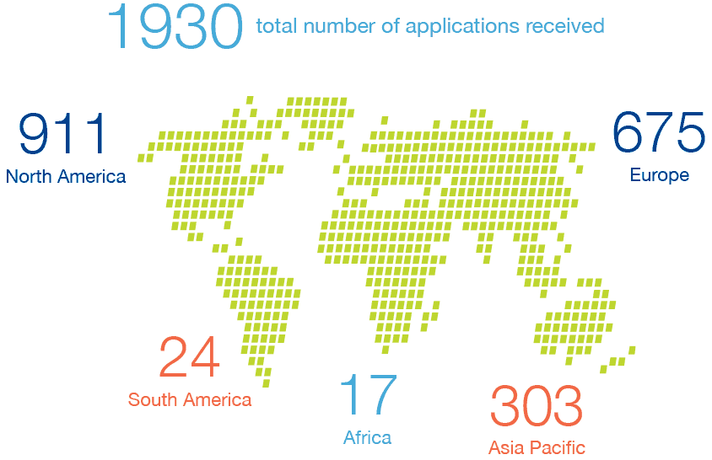
ความเปลี่ยนแปลงของโลกอินเทอร์เน็ตที่สำคัญในปี พ.ศ. ๒๕๕๕-๒๕๕๘ new gTLD และ Trademark Clearinghouse
New GTLD ที่ได้เปิดให้มีการยื่นขอรอบแรกไปในปี พ.ศ. ๒๕๕๕ นั้น ภาคธุรกิจและภาคประชาสังคมของไทยยังไม่มีความตระหนักเกี่ยวกับโปรแกรมนี้มากนัก
Trademark Clearinghouse (TMCH) เป็นกลไกที่จะช่วยให้เจ้าของตราสินค้าปกป้องชื่อของตนได้ เมื่อมีการเปิด new gTLD ใหม่ๆ เช่น เมื่อมี .food เกิดขึ้น ทำอย่างไรให้ cpf สามารถป้องกันชื่อ cpf.food เอาไว้ได้ หรือเมื่อมี .city เกิดขึ้น ทำอย่างไรให้ ชื่อ bangkok.city หรือ pattaya.city ไม่ตกเป็นของชาวต่างชาติ เป็นต้น
ผลกระทบจากการไม่รู้เท่าทัน new gTLD และ TMCH ได้แก่
ภาคธุรกิจที่เป็นเจ้าของตราสินค้ายังไม่ทราบและไม่ได้ใช้ประโยชน์จากโปรแกรมนี้เมื่อเทียบกับประเทศอื่นๆ ในเอเซีย
ภาคธุรกิจที่เกี่ยวกับกฎหมายยังไม่ปรับตัวให้มีบริการเกี่ยวกับการป้องกันเครื่องหมายการค้าบนโลกอินเทอร์เน็ต ปัจจุบันนี้หากต้องการลงทะเบียนคำว่า “โคคาโคล่า” จะต้องไปขึ้นทะเบียนกับบริษัทกฎหมายของประเทศจีนที่รองรับการจัดทำ TMCH สำหรับภาษาไทย
ภาครัฐไม่มีแนวนโยบายในการดำเนินการพิจารณา เช่น จะป้องกันชื่อสำคัญของประเทศไทยอย่างไร เช่น .muaythai, .padthai, .bangkok, .pattaya, .chiangmai และบางครั้งภาคเอกชนที่ต้องการเป็นเจ้าของชื่อ new gTLD จำเป็นต้องได้รับการสนับสนุน (หรือไม่คัดค้าน) จากหน่วยงานที่เกี่ยวข้อง เช่น การจดคำว่า .songkran (สงกรานต์) อาจจะต้องการหนังสือสนับสนุนจาก กระทรวงวัฒนธรรม ซึ่งหน่วยงานอาจจะมีความเข้าใจที่จำกัดในการพิจารณาผลกระทบและตัดสินใจว่าควรสนับสนุนผู้สมัครรายนั้นๆ หรือไม่
Source: http://newgtlds.icann.org/

Slide 10
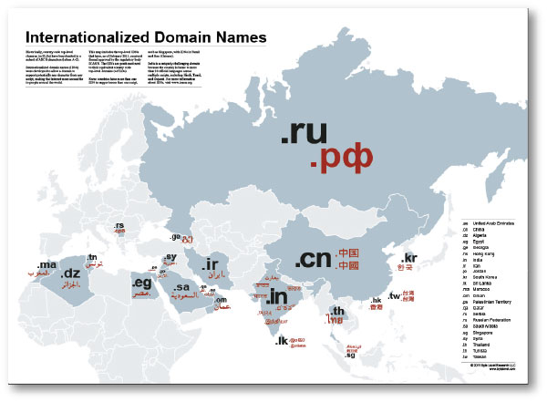
ระเบียบวาระการประชุม
5 Active Key Issues
New gTLD และ Trademark Clearinghouse
IANA Stewardship Transition
Change of Whois Information
Focus on Localization
Public Safety

Slide 11
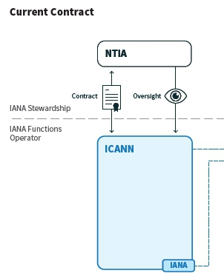
ความเปลี่ยนแปลงของโลกอินเทอร์เน็ตที่สำคัญในปี ค.ศ. ๒๐๑๒-๒๐๑๕ IANA Stewardship Transition
๒๔ มีนาคม ๒๕๕๗ รัฐบาลสหรัฐอเมริกาได้ออกแถลงการณ์ว่าจะยุติการควบคุม Internet Assigned Numbers Authority (IANA) และมอบอำนาจการควบคุมนั้นให้แก่ประชาคมอินเทอร์เน็ต
Internet Assigned Numbers Authority (IANA) เป็นองค์กรที่ทำหน้าที่จัดสรรทรัพยากรบนอินเทอร์เน็ตมีหน้าที่หลัก ๓ เรื่อง ได้แก่ ชื่อโดเมน (เช่น www.icann.org) หมายเลขไอพี (ทั้ง IPv4 เช่น192.0.32.7 และ IPv6 เช่น2620:0:2d0:200::7) และการเรียกใช้งานโปรโตคอลเช่น (http, https )
การควบคุมในปัจจุบัน เป็นไปในลักษณะสัญญาระหว่าง NTIA (National Telecommunications & Information Administration (USA)) กับ IANA ซึ่งสัญญานี้จะหมดลงในเดือน กันยายน ๒๕๕๘ และ NTIA จะไม่ต่อสัญญาอีก
หลักการการส่งมอบการควบคุม ซึ่งกำหนดโดย NTIA ได้แก่
สนับสนุนการดำเนินการแบบ multistakeholder
คงความมั่นคงปลอดภัยและความสามารถในการทำงานอย่างต่อเนื่องของ DNS*
ดำเนินการได้ตามความคาดหวังของผู้บริโภคและผู้ที่เกี่ยวข้องกับบริการของ IANA
ดำรงไว้ซึ่งความเปิดกว้างของอินเทอร์เน็ต
หมายเหตุ NTIA ได้ระบุไว้ด้วยว่าจะไม่ยอมรับข้อเสนอที่จะให้องค์กรรัฐ หรือแม้แต่องค์กรนานาชาติที่เป็นภาครัฐเป็นผู้ควบคุม เช่น UN (United Nation), ITU (International Telecommunication Union)
*DNS = Domain Name Server หรือเครื่องแม่ข่ายที่ทำหน้าที่จับคู่หมายเลขไอพีและชื่อโดเมน เป็นโครงสร้างพื้นฐานสำคัญในการเข้าถึงเว็บไซต์บนอินเทอร์เน็ต

Slide 12
ความเปลี่ยนแปลงของโลกอินเทอร์เน็ตที่สำคัญในปี ค.ศ. ๒๐๑๒-๒๐๑๕ Change of Whois Information
Whois คือทะเบียนที่บอกข้อมูลของผู้ถือครองชื่อโดเมน เป็นฐานข้อมูลสำคัญที่จะเชื่อมโยงบุคคลเข้ากับชื่อโดเมน เช่น เมื่อมีเหตุภัยพิบัติ อาจจะมีผู้ไม่ประสงค์ดีซื้อชื่อโดเมน donatenepal.com ขึ้นมาเพื่อเป็นเว็บไซต์หลอกลวงให้คนบริจาคเงิน เมื่อปัจจุบันเว็บไซต์เป็นช่องทางสำคัญในการติดต่อสื่อสาร ทำอย่างไรจะทำให้ข้อมูลใน whois ทั้งขณะที่ขอจดทะเบียนและระหว่างการใช้งานถูกต้องอยู่เสมอจึงเป็นประเด็นที่ ICANN ให้ความสำคัญ
ในปี ค.ศ. ๒๐๑๒ คณะกรรมการบริหาร ICANN ได้ออกนโยบายให้ปรับปรุงความถูกต้องของข้อมูล Whois เพื่อความมั่นคงปลอดภัยอินเทอร์เน็ต และลดโอกาสที่จะสร้างเว็บไซต์หลอกลวง จึงได้เกิดคณะทำงานในหลายมิติและหลายคณะทำงาน* ดังนี้
Implementation
Technical
WHOIS Accuracy/GAC Safeguard Advice on WHOIS Verification and Checks
WHOIS Conflicts with National Privacy Laws
Implementation of Think WHOIS – Consistent Labeling and Display
Cross-Field Address Data Validation Requirement
Review of RAA WHOIS Accuracy Program Specification
Internationalized Registration Data (IRD)
WHOIS Website Improvements
New gTLD WHOIS Implementation Clarification
WEIRDS IETF Protocol Development (Web Extensible Internet Registration Data Service)
Open Source RDAP Restful WHOIS
Policy Development
gTLD Directory Services Expert Working Group Report
Privacy/Proxy Service Provider Accreditation Issues
GNSO PDP Working Group on Translation & Transliteration of Contact Information
Policy Review
WHOIS Review Team 2
*detail of timeline in backup slide

Slide 13
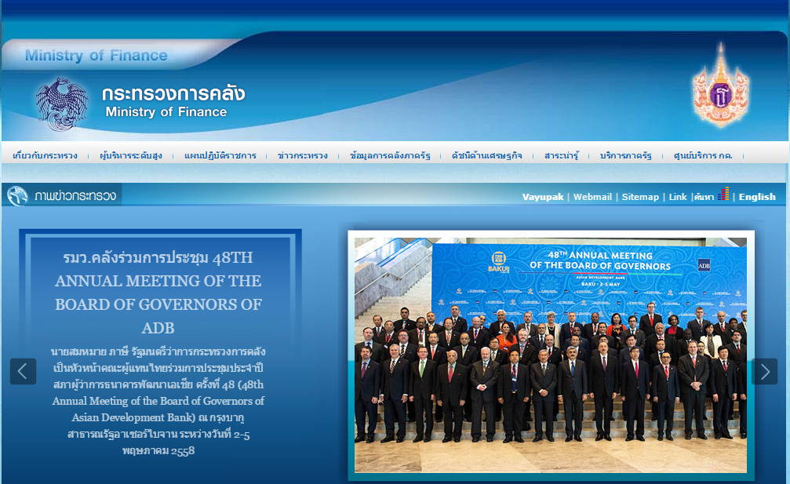
ประเด็นที่เกี่ยวข้องกับการใช้ภาษาไทยในอินเทอร์เน็ต Focus on Localization
การใช้ภาษาท้องถิ่นเพื่อลดความเหลื่อมล้ำทางดิจิทัล (Digital Gap)
ปัจจุบันประเทศไทยมีประชากรราว ๗๐ ล้านคน แต่จากผลสำรวจ สถิติผู้ใช้อินเทอร์เน็ตมีจำนวน น้อยกว่า ๓๐ ล้านคน หรือกล่าวได้ว่าประชากรกว่าร้อยละ ๕๐ ยังเข้าไม่ถึงอินเทอร์เน็ต ซึ่งปัจจัยหนึ่งที่เป็นกำแพงในการเข้าสู่อินเทอร์เน็ตคือการไม่รู้ภาษาอังกฤษ ซึ่งเป็นปัญหาที่คล้ายกันกับหลายประเทศทั่วโลก เช่นจีน เกาหลี อินเดีย และประเทศแถบตะวันออกกลาง ที่มิได้ใช้ภาษาละตินเป็นภาษาหลักของประเทศ ซึ่งรวมเป็นประชากรส่วนใหญ่ของโลก
ประชาคมอินเทอร์เน็ตจึงแก้ปัญหาการแบ่งแยกด้านเทคโนโลยีซึ่งสาเหตุมาจากความไม่รู้ภาษาอังกฤษ ด้วยการใช้ภาษาท้องถิ่นในอินเทอร์เน็ต ไม่ว่าจะเป็นการใช้ชื่อโดเมนหรือชื่ออีเมล ให้สามารถสื่อสารกับกลุ่มเป้าหมายที่เป็นคนท้องถิ่นได้โดยตรง แก้ปัญหาในการสื่อสารโดยการทับศัพท์เป็นภาษาอังกฤษ ง่ายต่อการจดจำชื่อเว็บไซต์ของกลุ่มเป้าหมาย และลดความสับสน
www.mof.or.th
www.mof.go.th
องค์การตลาดเพื่อการเกษตร (อ.ต.ก)
กระทรวงการคลัง

Slide 14
ประเด็นที่เกี่ยวข้องกับการใช้ภาษาไทยในอินเทอร์เน็ต (ต่อ) Focus on Localization
ประเด็นทางเทคนิคที่ต้องดำเนินการ
จัดทำกฎมาตรฐานต่างๆ ในการจัดการกับภาษาไทย เช่น ควรจะยอมให้พิมพ์ ‘สระอำ’ ก่อนพยัญชนะหรือไม่ แสดงผลอย่างไร (ในปัจจุบันยังไม่มีการกำหนดเป็นมาตรฐาน โทรศัพท์มือถือแต่ละรุ่นจึงอาจแสดงไม่เหมือนกัน) รวมถึงการกำหนดวิธีการเพื่อป้องกันความพยายาม phishing ในกรณีที่ ตัวอักษรนั้นพ้องรูป เช่น ล ลิง ของอักษรไทย และ ตัว ล. ของ อักษรลาว มองด้วยตาจะเข้าใจได้ว่าเหมือนกัน แต่คอมพิวเตอร์จะเข้าใจรหัสที่แตกต่างกัน จึงจำเป็นต้องมีฉลากระบุภาษาของสิ่งที่แสดงนั้นหรือ Label Generation Rule (LGR)
เข้าร่วมคณะทำงาน “Universal Acceptance Working Group” ของ ICANN ซึ่งทำหน้าที่ดำเนินการให้แน่ใจได้ว่า Application ต่างๆ ในโครงสร้างของอินเทอรเน็ต เช่น DNS, Email System รองรับชื่อโดเมนในภาษาไทย เช่น Gmail, Microsoft Exchange เป็นต้น

Slide 15
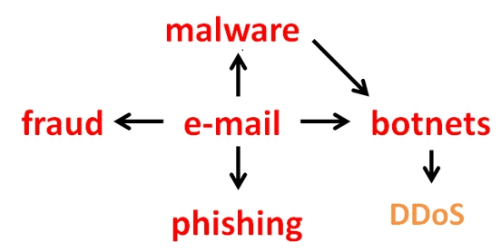
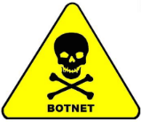
ความเปลี่ยนแปลงของโลกอินเทอร์เน็ตที่สำคัญในปี ค.ศ. ๒๐๑๒-๒๐๑๕ การกำหนดมาตรการ “ปิด” ชื่อโดเมนที่มีปัญหา
ปัญหาของอินเทอร์เน็ต ปัจจุบันสิ่งที่ก่อให้เกิดปัญหาในอินเทอร์เน็ตมีการจัดกลุ่มเป็น ๔ กลุ่มหลักได้แก่ Spam Mail, Phishing, Malware และ BotNet ซึ่ง อีเมลเป็นหนึ่งในช่องทางการนำภัยคุกคามเหล่านี้มาสู่ผู้ใช้งาน และชื่อโดเมนเป็นองค์ประกอบสำคัญของที่อยู่อีเมล ชื่อโดเมนเหล่านี้จึงถือเป็นชื่อโดเมนที่มีปัญหา (Abused Domain Name)
Domain Name Abuse
การควบคุมชื่อโดเมนของ ICANN - ICANN และ Registry* มีการทำสัญญาระหว่างกันเรียกว่า Registry Agreement (RA) ซึ่งแต่เดิม ไม่ได้ระบุวิธีการดำเนินการเกี่ยวกับชื่อโดเมนที่มีปัญหาเอาไว้ ต่อมาในปี ค.ศ. ๒๐๑๓ ICANN จึงกำหนดให้เพิ่มส่วนที่กล่าวถึงมาตรการในเรื่องนี้เข้าไปในสัญญาด้วย ดังนั้น Registry ที่ได้รับสิทธิ์การบริหารจัดการชื่อโดเมนระดับสูงสุด หลังจากนั้น จะมีการระบุไว้ชัดเจนว่าถ้าหากชื่อโดเมนภายใต้ทะเบียนของตนมีปัญหา จะต้องดำเนินการอย่างไร ในทุกสัญญาจะกำหนดไว้ใน Specification 11 - Public Interest Commitments
* Registry คือผู้ได้รับสิทธิ์ในการบริหารทะเบียนชื่อโดเมนภายใต้ชื่อโดเมนระดับสูงสุด เช่น บ.Verisign เป็น Registry สำหรับ .com

Slide 16
ความเปลี่ยนแปลงของโลกอินเทอร์เน็ตที่สำคัญในปี ค.ศ. ๒๐๑๒-๒๐๑๕ การกำหนดมาตรการ “ปิด” เว็บไซต์ ที่มีปัญหา (ต่อ)
Specification 11 - Public Interest Commitments เป็นส่วนที่กำหนดประเด็นต่างๆ เกี่ยวกับ Security Framework เอาไว้ และมีการส่งบางประเด็นที่อยู่ระหว่างการตีความเพื่อนำไปสู่แนวปฏิบัติ ได้แก่ ข้อ 3(b)
ความถี่ในการเฝ้าระวังเป็นเท่าใด
๐
แนวทางการพิจารณามีระดับจากน้อยไปหามากหรือไม่ กรณีใดที่ต้องดำเนินการถึงขั้นการ “ปิด” ชื่อโดเมน
๐
Interpol และ Europol เริ่มมีบทบาทมากขึ้น เนื่องจากการปิดชื่อโดเมนนั้น เมื่อเทียบกับโทษทางกายภาพ เสมือนกับคำสั่งชีวิตของเว็บไซต์นั้น ดังนั้นฝ่ายผู้รักษาความปลอดภัยจึงต้องการมีบทบาทในการกำหนดหลักเกณฑ์การจัดระดับความรุนแรง
ประเทศไทยควรมีส่วนร่วมในการกำหนดหลักเกณฑ์ ด้วยประเทศไทยยังติดอันดับต้นๆ สำหรับภัยคุกคามทางอินเทอร์เน็ต เช่น ในเดือน เม.ย. ๒๕๕๗ เว็บไซต์ .go.th มีสถิติก่อให้เกิด malware ในอินเทอร์เน็ตถึง ๘๕%* ของปัญหาที่เกิดชื่อชื่อโดเมนของรัฐบาลทั่วโลก ส่งผลให้ผู้ให้บริการอินเทอร์เน็ต (ISP) บางราย Block ชื่อโดเมนที่มีปัญหาจากประเทศไทยโดยไม่ได้มีแนวปฏิบัติที่เป็นมาตรฐาน ดังนั้นนอกจากการแก้ไขปัญหาของชื่อโดเมนแล้ว การเข้าร่วมกำหนดเกณฑ์วัดระดับความรุนแรงและแนวปฏิบัติที่ไม่ส่งผลกระทบในแง่ลบกับเจ้าของชื่อโดเมนในประเทศไทยจึงเป็นเรื่องที่สำคัญ

Slide 17
สรุปผลการดำเนินงานที่ผ่านมา ของ สพธอ. – ในการประชุม ICANN
Snowden เปิดเผยการสอดแนมข้อมูลของ NSA
14 March 2014 NTIA ประกาศว่าจะไม่ต่อสัญญาที่ควบคุม IANA ซึ่งสัญญาเดิมจะสิ้นสุดลง Sep2015
Durban (JUN 2013)
Buenos Aires (NOV 2013)
Singapore (MAR 2014)
Beijing (APR 2013)
47
48
49
London (JUN 2014)
46
มีการประชุม High Level Meeting ของรัฐมนตรี ICT ซึ่งมีผู้เข้าร่วมกว่า 70 ประเทศ
Thai GAC ได้รับการเสนอชื่อลงเลือกตั้งตำแหน่ง Vice Chair
ชี้แจงว่า THAI เป็นชื่อภูมินาม และ GAC มีมติให้ยุติการดำเนินการ
บอร์ดรับมติของ GAC
มีการเปิดใช้บริการ TMCH
เข้าร่วมคณะทำงาน Translation of Contact Info
WG การแปลง Contact Info (Whois Record)
WG การใช้ชื่อภูมินาม
พิจารณา new gTLD
1,930 รายชื่อ โดยมีชื่อ .THAI ด้วย และผลคือได้ดำเนินการให้อยู่ในกลุ่มที่ต้องพิจารณาเพิ่มเติม
50
51
Los Angeles (OCT 2014)
Singapore (FEB 2015)
CWG#1
NOV 2014
Thai GAC ได้รับแต่งตั้งเป็น Vice Chair และได้รับแต่งตั้งเป็นผู้แทนในคณะทำงาน CWG
ดูประเด็น DNSSEC
52
CWG#2
MAR 2015
Public Safety เรื่องการ Notice-Takedown ccTLD >>.go.th
IDN, EAI, Universal Acceptance >> LGR
Dublin (OCT 2015)
Marrakech (MAR2016)
53
54
54
Buenos Aires (JUN 2015)
MOUความร่วมมือในการแปลองค์ความรู้เป็นภาษาไทย
Universal Acceptance Steering Group เพื่อการใช้ภาษาต่างๆ ในอินเทอร์เน็ต
End of IANA contract (Sep2015)
Up coming Meeting:
Post Transition IANA
RAA Whois Accuracy
ตัวย่อ:
new gTLD = new generic Top Level Domain (ชื่อโดเมนระดับสูงสุดแบบทั่วไปชุดใหม่)
GAC = Government Advisory Committee คณะทำงานที่ปรึกษาฝ่ายรัฐ
NSA = National Security Agency (USA)
TMCH = Trademark Clearing House เป็นเครื่องมือที่ให้เจ้าของเครื่องหมายการค้าใช้ในการปกป้องสิทธิในชื่อนั้นๆ
Whois = ทะเบียนข้อมูลเกี่ยวกับชื่อโดเมนและเจ้าของชื่อโดเมน
NTIA = National Telecommunications & Information Administration (USA)
IANA = Internet Assigned Numbers Authority
CWG = Cross community working group to Develop an IANA Stewardship Transition Proposal on Naming Related Functions
ccTLD = Country Code TLD เช่น .th .cn .fr
IDN = Internationalized Domain Name
EAI = Email Address Internationalized
LGR = Label Generation Rule

Slide 18
ระเบียบวาระการประชุม
ระเบียบวาระที่ ๓ : เรื่องเพื่อพิจารณา
๓.๑ การกำหนดขอบเขตการดำเนินงาน และจัดทำร่างรายชื่อโดเมน (Domain Name) ที่มีความสำคัญต่อประเทศไทย

Slide 19
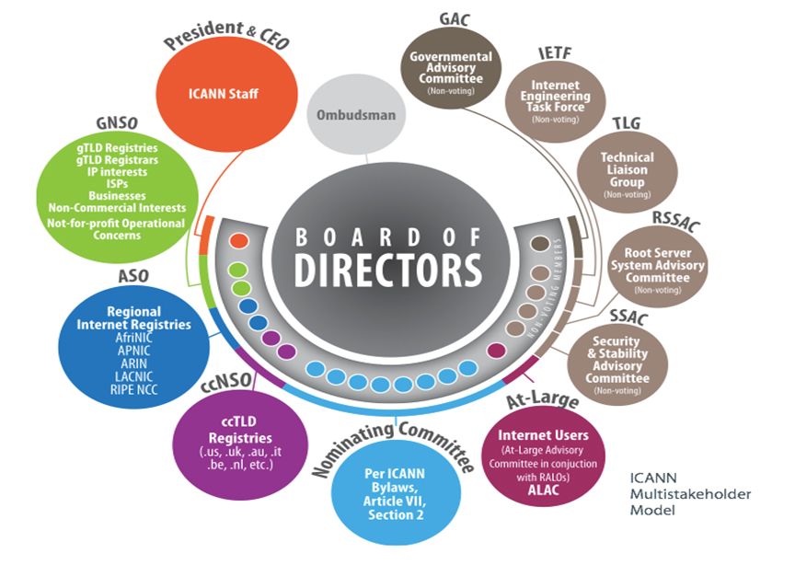
สรุปผลการดำเนินงานที่ผ่านมา ของ สพธอ. – การจัดตั้ง Local Multistakeholder
TIM Forum (Thailand Internet Multistakeholder)

Slide 20
การป้องกันชื่อสำคัญของประเทศไทย
ชื่อสำคัญของประเทศไทยแบ่งเป็น 2 ประเภท
ปกป้องได้ด้วยกฎระเบียบที่มีในปัจจุบัน (ส่วนน้อย)
ประเภทปกป้องได้ด้วยกฎระเบียบที่มีปัจจุบัน
ประเภทชื่อ: ภูมินามที่สะกดตรงตามรายการที่ UNGEGN ประกาศ (United Nations Group of Experts on Geographical Names)
ตัวอย่างชื่อ: Prathet Thai, Ratcha Anachak Thai, Krung Thep กฎระเบียบที่เกี่ยวข้อง:
GAC สามารถยื่น “Early Warning” เพื่อคัดค้านการจดชื่อตามรายการนี้ได้ในระยะเวลาที่กำหนด
ต้องดำเนินการเพิ่มเติมเพื่อปกป้อง
(ส่วนมาก)
ประเภทต้องดำเนินการเพิ่มเติม
ประเภทชื่อ: ชื่ออื่นๆ ที่ไม่ได้เป็นไปตามมาตรฐานหรือทะเบียนใดๆ แต่เป็นที่ใช้โดยทั่วไป
ตัวอย่างชื่อ: Bangkok, Pattaya, Songkran, Muaythai, Padthai สิ่งที่ต้องดำเนินการเพิ่มเติม :
แจ้งชื่อเพิ่มเติมสำหรับชื่อภูมินามตามที่ใช้โดยทั่วไป
จดทะเบียนเครื่องหมายการค้าเพื่อให้ได้การคุ้มครองโดยกลไก Trademark Clearinghouse
ref: http://unstats.un.org/unsd/geoinfo/geonames/

Slide 21
ระเบียบวาระการประชุม
ระเบียบวาระที่ ๓ : เรื่องเพื่อพิจารณา
๓.๒ แผนการจัดทำร่างหลักเกณฑ์หรือแนวทางเกี่ยวกับการใช้ชื่อโดเมน (Domain Name) ที่มีความสำคัญต่อประเทศไทยและแผนการจัดประชาพิจารณ์

Slide 22
(ร่าง) แผนการดำเนินงาน
ครั้งที่ | กำหนดการ | กิจกรรม
๑/๒๕๕๘ | ๑๖ ธ.ค. ๕๘ | การประชุมเริ่มการดำเนินงานของคณะทำงาน กำหนดขอบเขต และแผนการทำงาน
๑/๒๕๕๙ | ๑๗ ก.พ ๕๙ | ร่างรายชื่อโดเมนที่สำคัญต่อประเทศไทย ร่างกระบวนการป้องกันชื่อที่สำคัญต่อประเทศไทย เตรียมท่าที เพื่อ เข้าร่วมประชุม ICANN ครั้งที่ 55 ณ ประเทศ โมรอคโค ในเรื่องที่เกี่ยวกับชื่อสำคัญ
๒/๒๕๕๙ | ๒๐ เม.ย. ๕๙ | พิจารณาร่างรายชื่อโดเมนที่มีความสำคัญต่อประเทศ และร่างกระบวนการป้องกันชื่อที่สำคัญต่อประเทศไทย เพื่อเข้าสู่กระบวนการประชาพิจารณ์ผ่านช่องทางเว็บไซต์
๓/๒๕๕๙ | ๑๕ มิ.ย. ๕๙ | พิจารณาผลสรุปจากการทำประชาพิจารณ์ เตรียมท่าที เพื่อ เข้าร่วมประชุม ICANN ครั้งที่ 56 ณ ประเทศ ปานามาในเรื่องที่เกี่ยวกับชื่อสำคัญ
๔/๒๕๕๙ | ๑๗ ส.ค ๒๕๕๙ | พิจารณารายงานรายชื่อโดเมนที่มีความสำคัญต่อประเทศ ฉบับสมบูรณ์ ปี ๒๕๕๙ พิจารณารายงานกระบวนการป้องกันชื่อที่สำคัญต่อประเทศไทยฉบับสมบูรณ์
๕/๒๕๕๙ | ๑๔ ก.ย ๕๙ | รูปแบบการเผยแพร่รายงานรายชื่อโดเมนที่มีความสำคัญต่อประเทศ ฉบับสมบูรณ์ ปี ๒๕๕๙ และ รายงานกระบวนการป้องกันชื่อที่สำคัญต่อประเทศไทยฉบับสมบูรณ์

Slide 23
ระเบียบวาระการประชุม
ระเบียบวาระที่ ๔ : เรื่องอื่นๆ

